Slide 1
学生成绩管理系统项目展示
——为职业院校教师量身定制的学生成绩管理系统
小组成员：
A(项目总体框架设计、文档撰写)
B(前端设计、文档撰写)
C(数据库设计、PPT制作)
Copyright © 2016 Simon PPT. All Right s Reserved.

Slide 2
项目特色
设计思路
功能展示

Slide 3
项目特色
基于现有的方正教务系统，为职业院校教师量身定制一套科学可行的成绩管理系统，系统功能包括学生信息与成绩的增删改查功能。
管理员可将学生录入mysql数据库，包括学生的班级课程以及对应的成绩，系统会统计学生成绩并显示。
学生信息与成绩模块相关的内容，管理员拥有模块的管理权限。

Slide 4
项目特色
设计思路
功能展示

Slide 5
设计思路
项目管理工具：Maven
Web服务器：Tomcat
数据库管理系统：MySQL
SQL持久层映射框架：MyBatis
Web框架：SpringMVC
前端交互：jQuery

Slide 6
项目特色
设计思路
功能展示

Slide 7
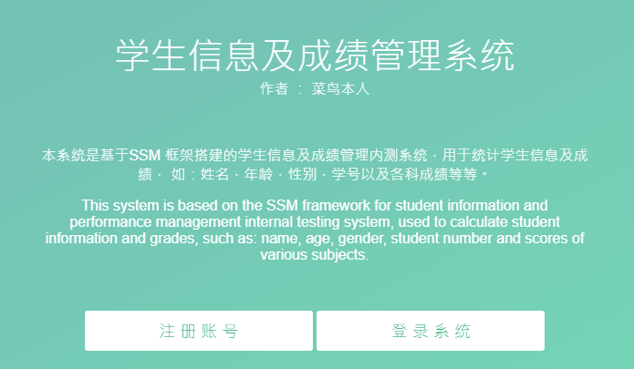
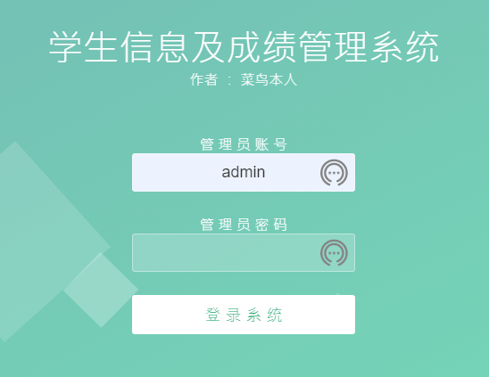
功能展示
用户登录
管理员与用户统一登录入口，以数据库字段区分用户权限。

Slide 8
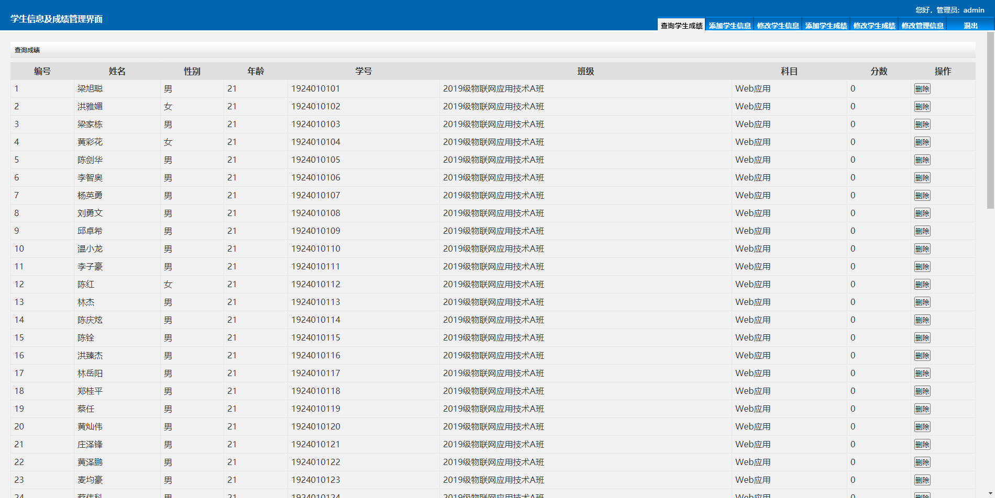
功能展示
学生信息成绩查看

Slide 9
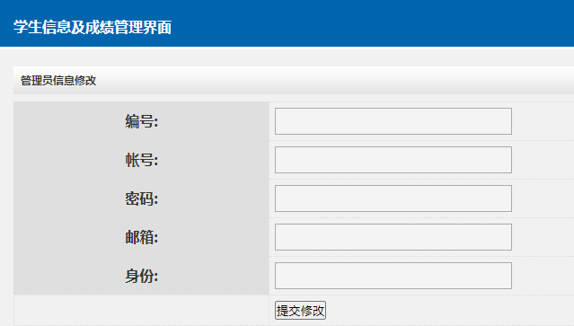
功能展示
学生信息成绩修改
学生只有添加和查看权限，管理员拥有添加学生信息和修改成绩权限。

Slide 10
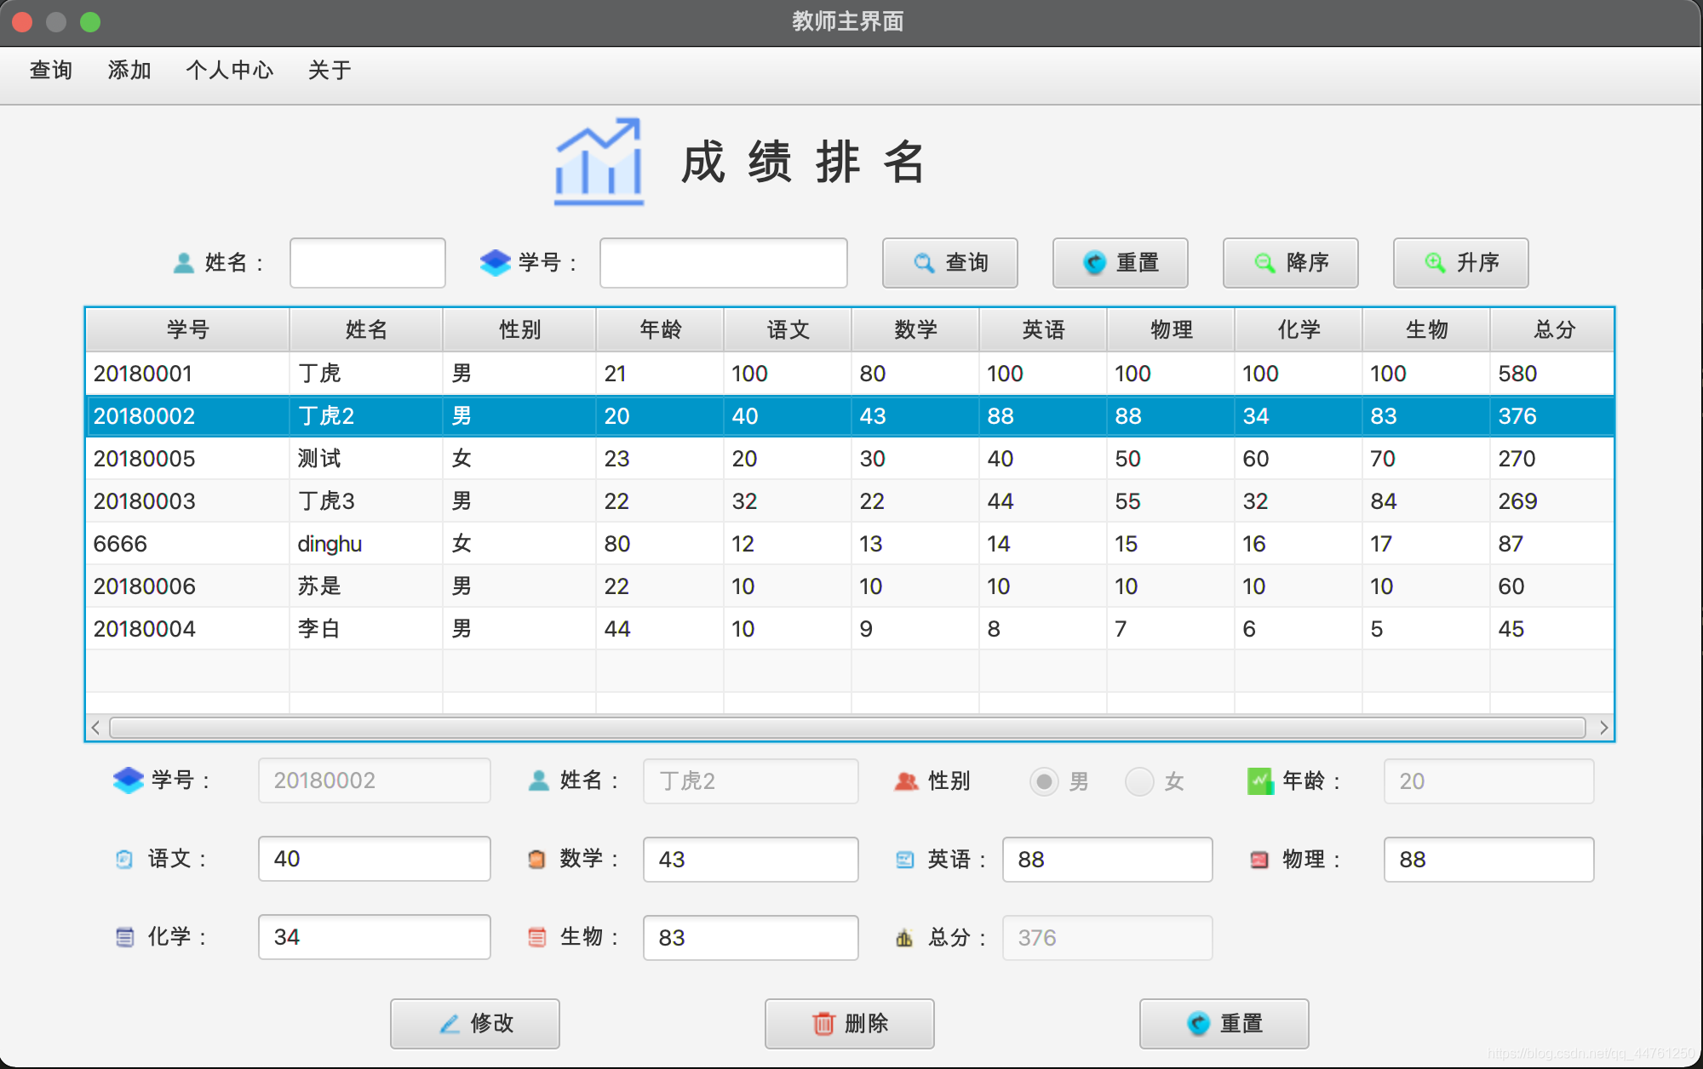
新增功能展示
学生成绩排序

Slide 11
HANKS
Copyright © 2016 Simon PPT. All R ights Reserved.

